Slide 1
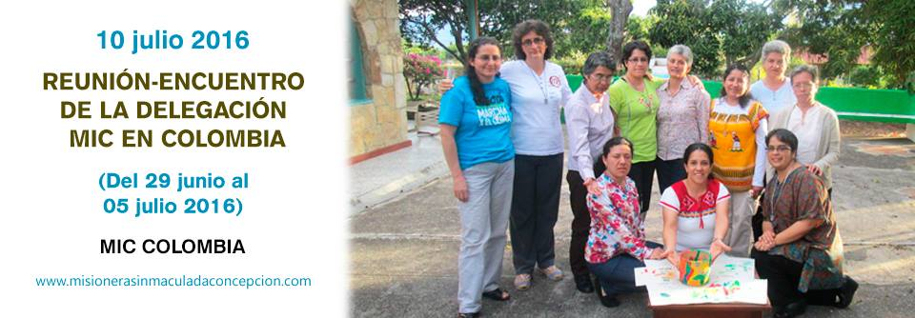
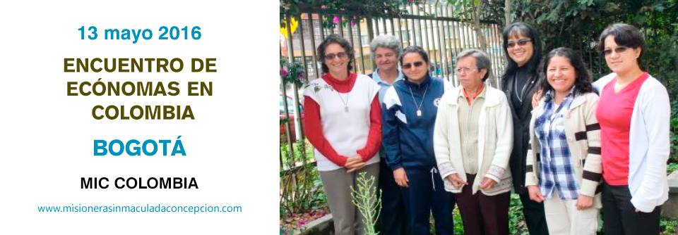
En estos 166 años
este mensaje
esta memoria

Slide 2

FELIZ ANIVERSARIO FUNDACIONAL
AGOSTO 4 2016
Misioneras de la Inmaculada
«Dios nuestro Señor lo ha querido, porque acrisolando la congregación fortifique sus cimientos y se extienda quizá por todo»
«Viviendo sola con Dios sólo»
«La Virgen me ha concedido una gran gracia, y es de ver más claro en muchas cosas»
«Es de nuestro mayor interés de suplicar con grande fervor a nuestro divino Esposo Jesús»
«he venido de dicho santuario penetrada de la necesidad de trabajar antes de todo a mi propia santificación»
«Ha de darse a la mujer una educación más sólida y brillante que la coloque en el noble y distinguido lugar que le corresponde y que tan justamente le adjudicó el Hijo eterno de Dios con su venida»
«Incesantes desvelos, trabajos y sufrimientos que por espacio de 16 años estoy llevando para levantar, en obsequio de mi Dios y Señor, ese Instituto, único objeto de mis eternas aspiraciones»

Slide 3
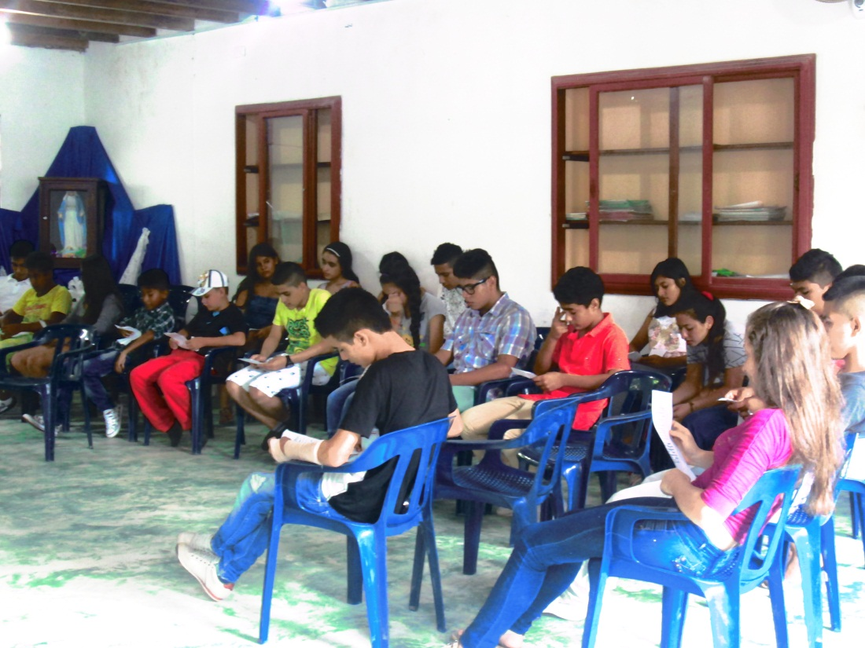
Delegación Colombia
Alfonsa sigue vivo tu Espíritu abrazos a nuestras hermanas desde
Puerto Asís
Samaniego
Bogotá

